Slide 1


PHÒNG GIÁO DỤC VÀ ĐÀO TẠO QUẬN LONG BIÊN
TRƯỜNG MẦM NON NGUYỆT QUẾ
TRÒ CHUYỆN ĐẦU NGÀY
LỚP MGL – Panda 1
Giáo viên: Nguyễn Thị Quỳnh Châu
Năm học: 2024 – 2025

Slide 2
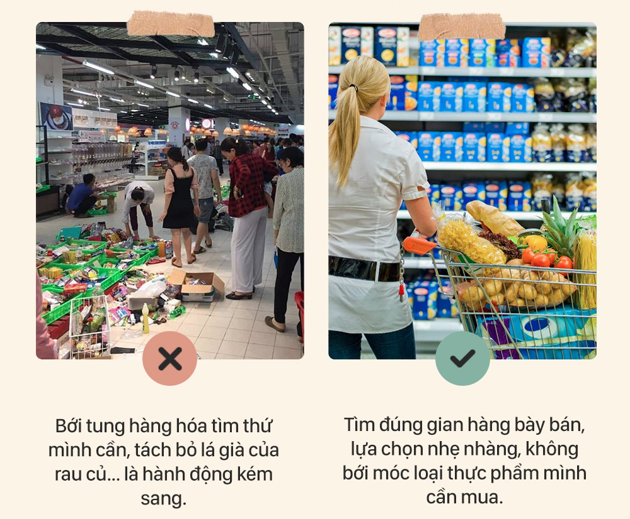

THỨ 3: VĂN MINH KHI ĐI MUA HÀNG TRONG SIÊU THỊ
Theo con, khi đi siêu thị cần tuân thủ nội quy gì?

Slide 3
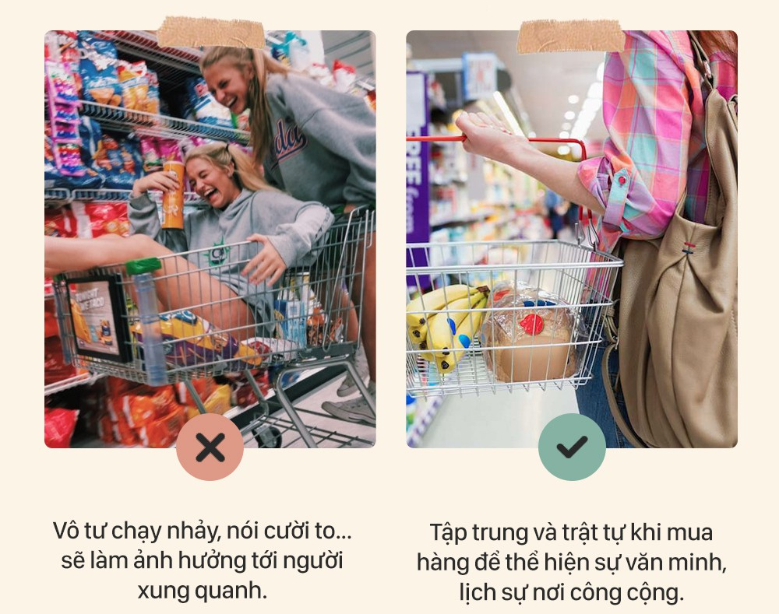
THỨ 3: VĂN MINH KHI ĐI MUA HÀNG TRONG SIÊU THỊ
Theo con, khi đi siêu thị cần tuân thủ nội quy gì?

Slide 4
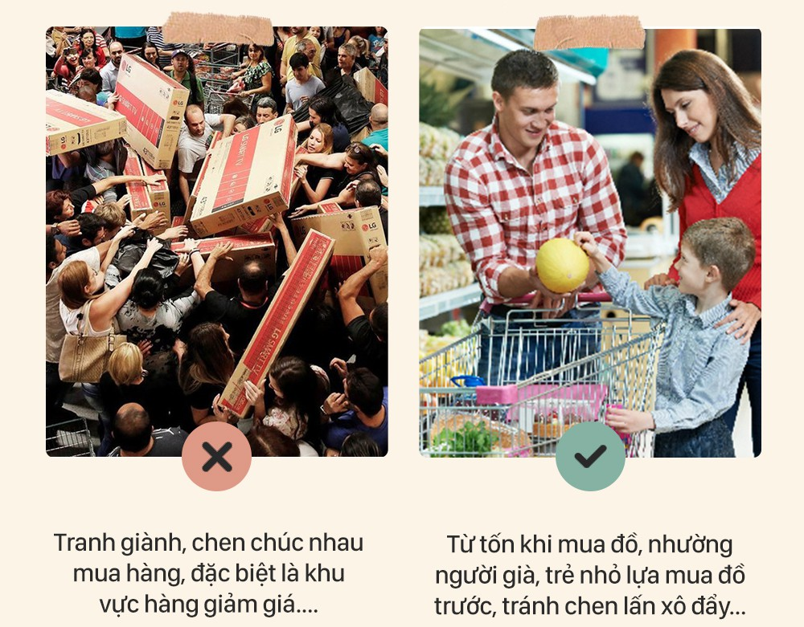
THỨ 3: VĂN MINH KHI ĐI MUA HÀNG TRONG SIÊU THỊ
Theo con, khi đi siêu thị cần tuân thủ nội quy gì?

Slide 5
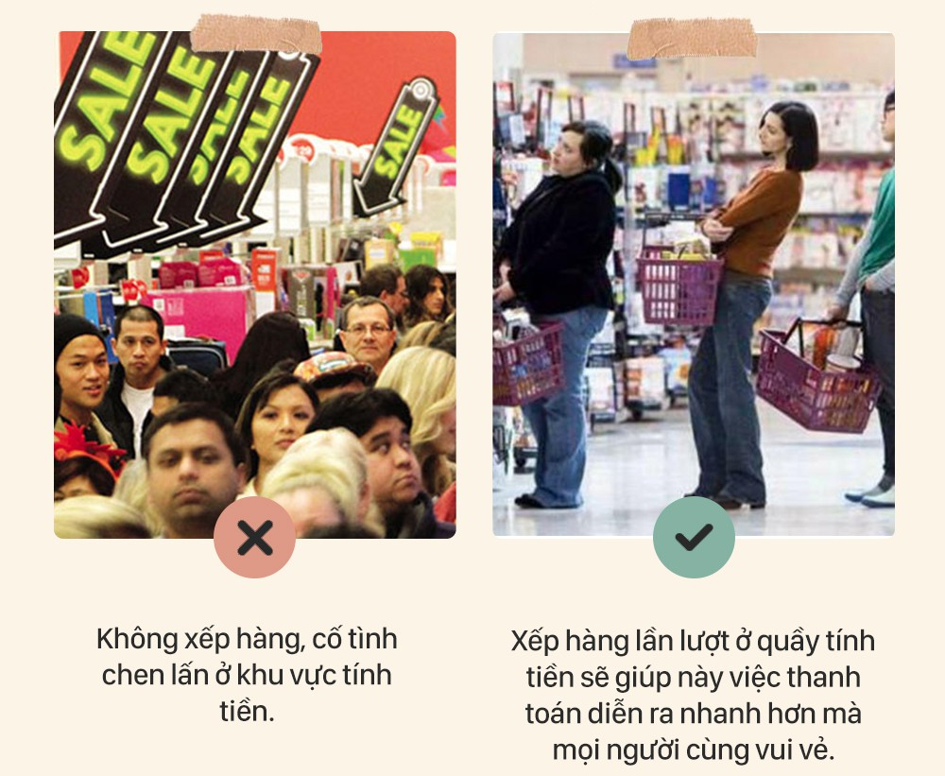
THỨ 3: VĂN MINH KHI ĐI MUA HÀNG TRONG SIÊU THỊ
Theo con, khi đi siêu thị cần tuân thủ nội quy gì?

Slide 6
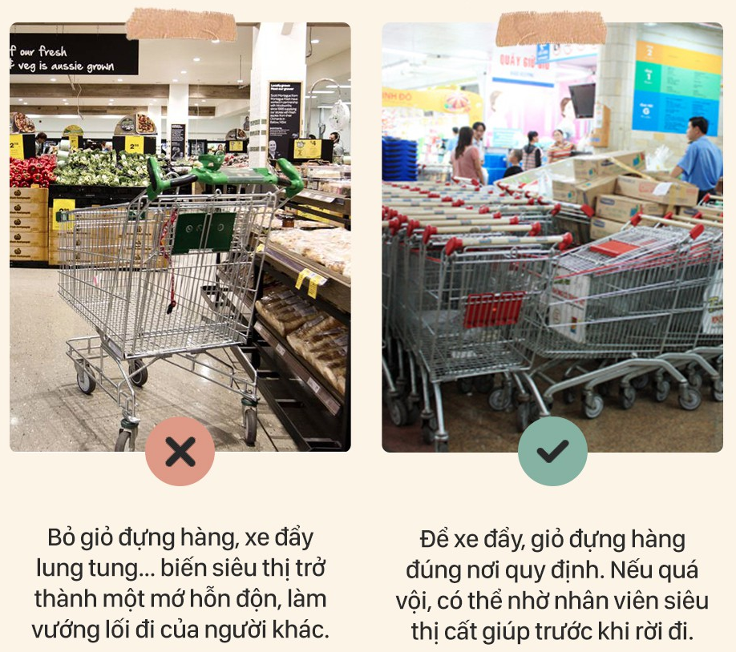
THỨ 3: VĂN MINH KHI ĐI MUA HÀNG TRONG SIÊU THỊ
Theo con, khi đi siêu thị cần tuân thủ nội quy gì?

Slide 7
THƠ: CHÚ BỘ ĐỘI HÀNH QUÂN TRONG MƯA
Tác giả: Vũ Thùy Linh
Mưa rơi, mưa rơi
Lộp bộp, lộp bộp Áo dù có ướt Vẫn đi, vẫn đi.
Đường ra mặt trận Còn dài, còn dài Cho dù mưa rơi Chú vẫn đi tới.
Chú đi trong đêm Long lanh sao đỏ Như ngọn đèn nhỏ Soi đường hành quân.
Mưa rơi, mưa rơi Lộp bộp, lộp bộp Áo dù có ướt Vẫn đi, vẫn đi
Chân dồn dập bước.

